Slide 1
R605 腦電波儀使用說明

Slide 2
腦波儀資訊

Slide 3
腦波儀資訊

Slide 4
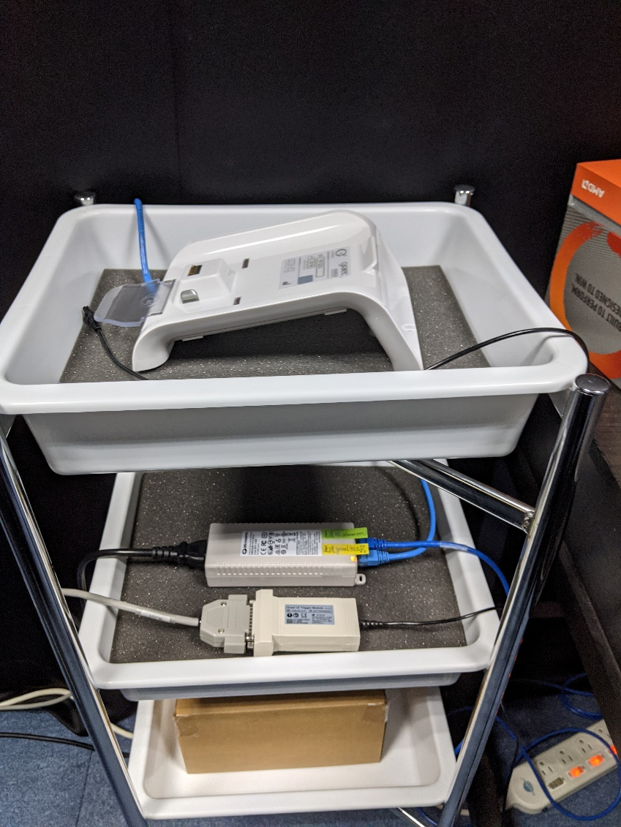
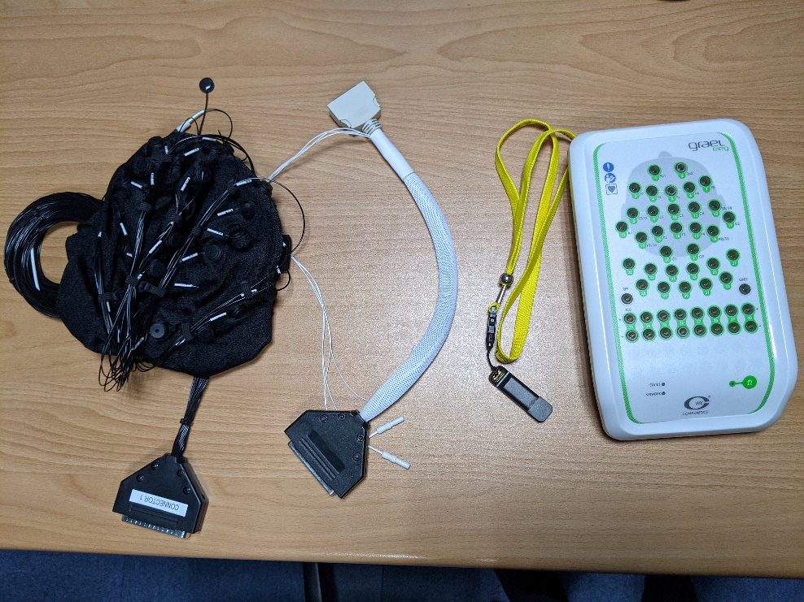
各項元件
電極帽 (32ch) x 4
電極帽轉接頭 x 1
Dongle for recording x1
Headbox x 1
由徐峻賢老師保管，建議所上增購能上鎖之防潮箱保存。
Headbox base x1
Trigger connection set x1
放置於605

Slide 5
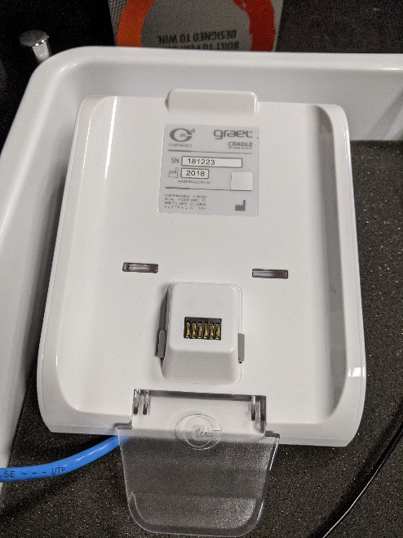
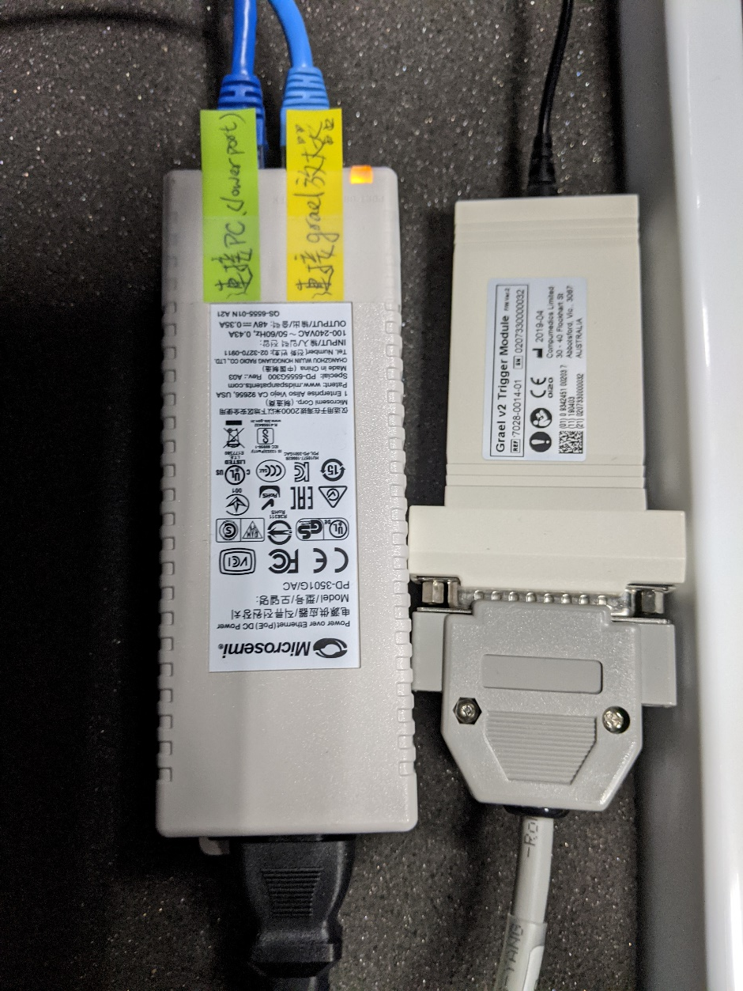
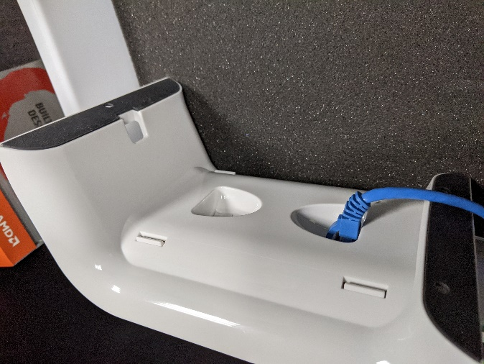
底座以及訊號線連接

Slide 6
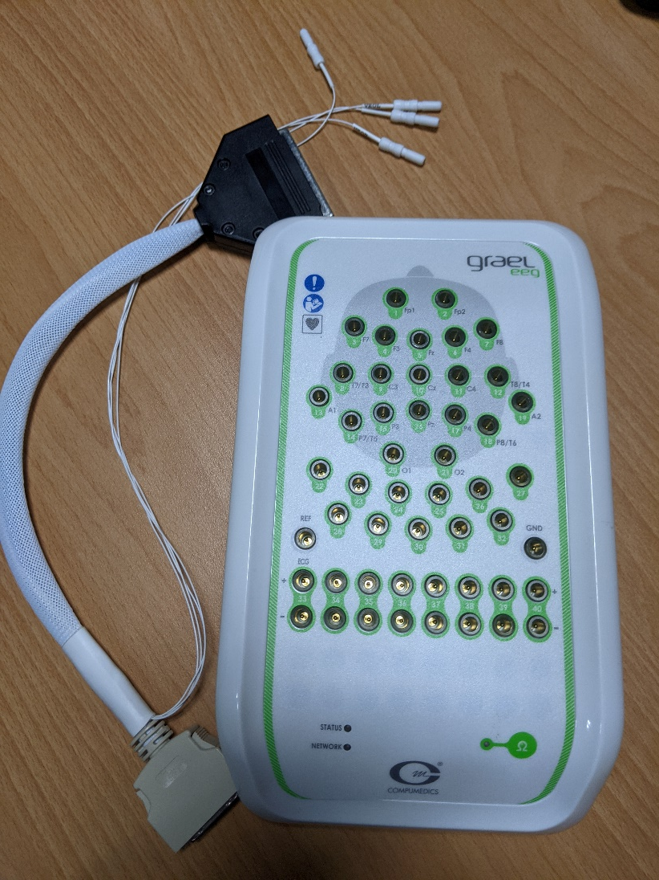
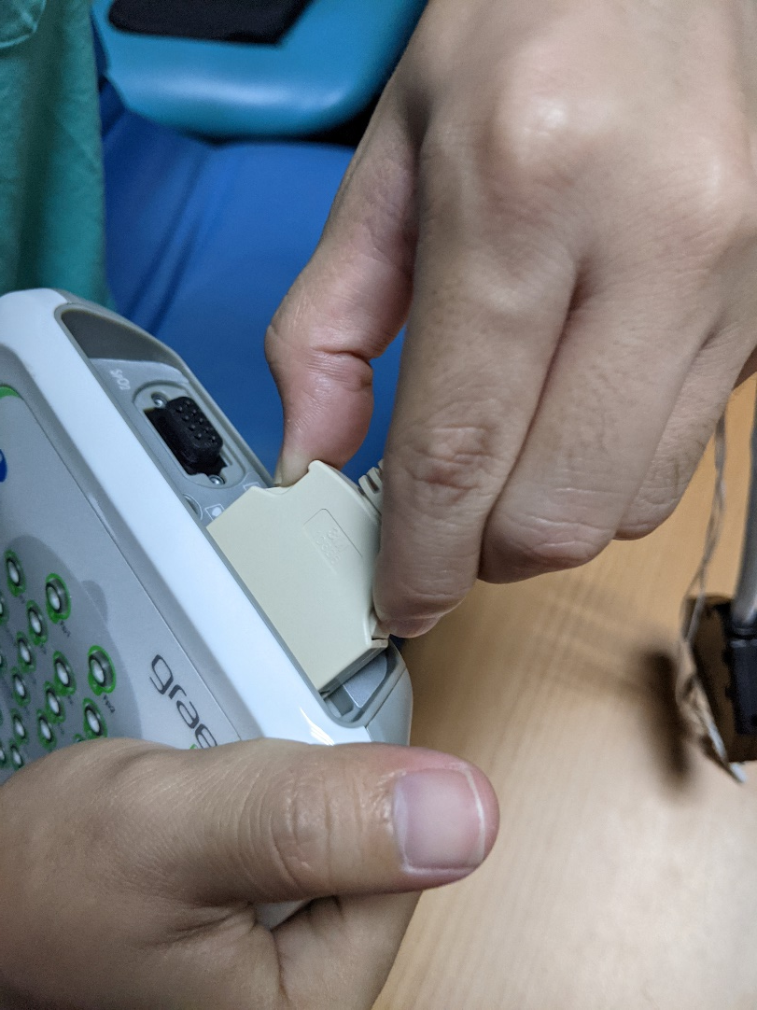
轉接頭至Headbox

Slide 7
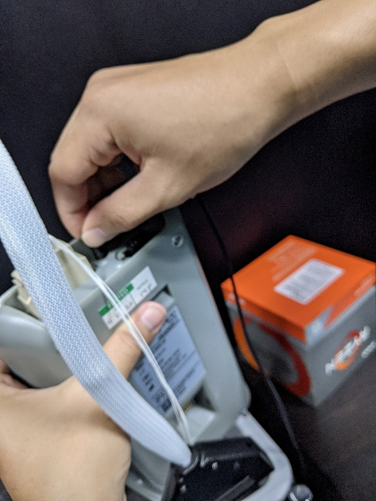

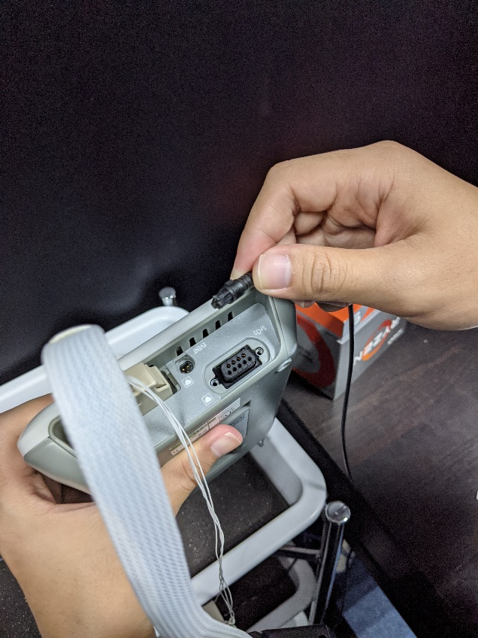
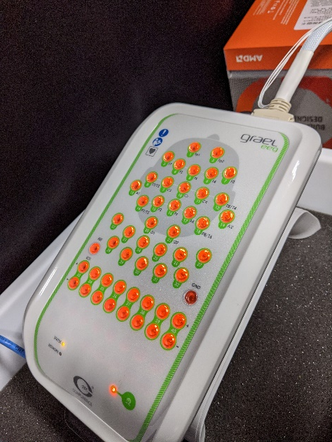
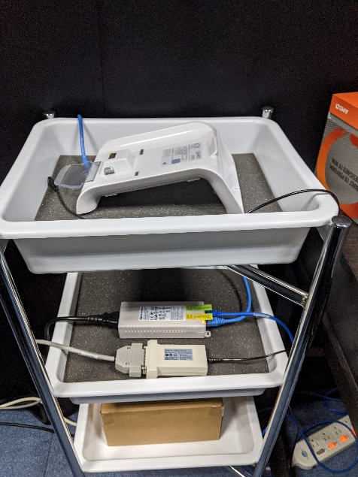
Headbox 至底座
連接完成後，燈亮

Slide 8
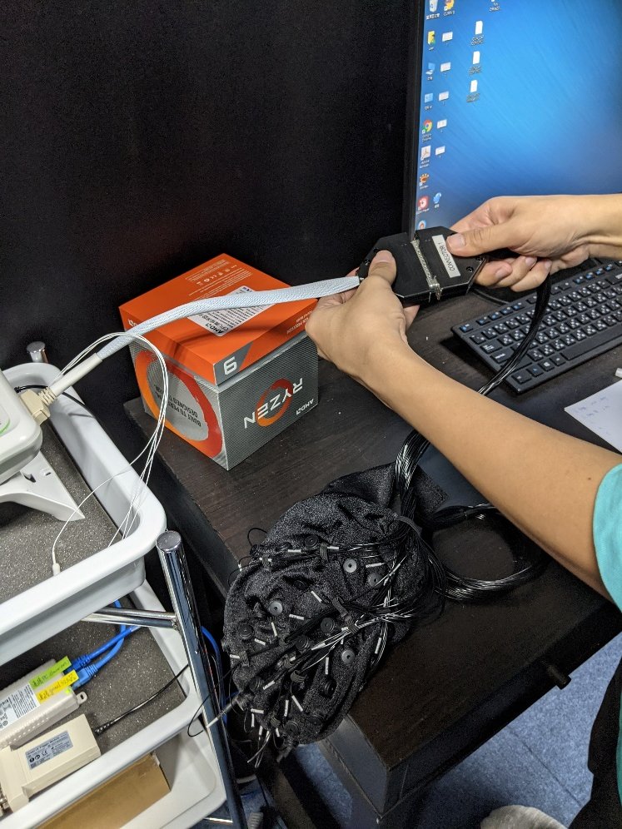
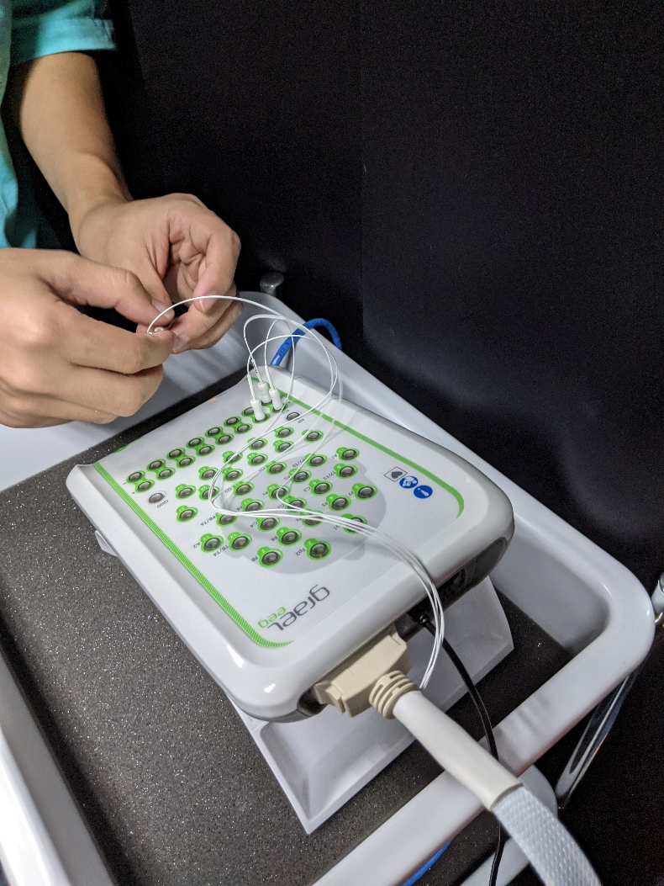
連接電極帽以及bipolar channels (EOG)至 Headbox

Slide 9
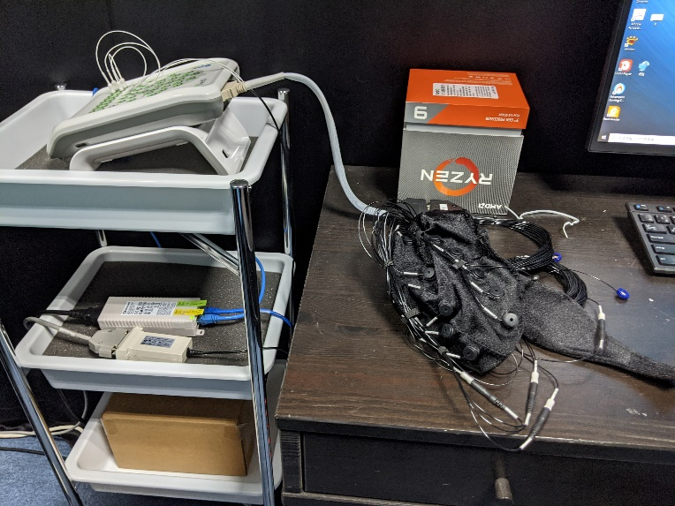
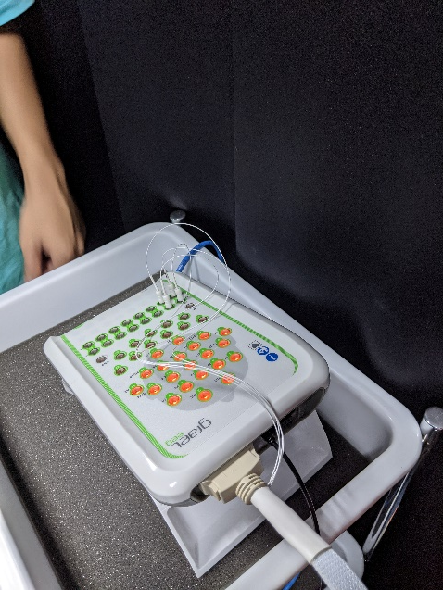
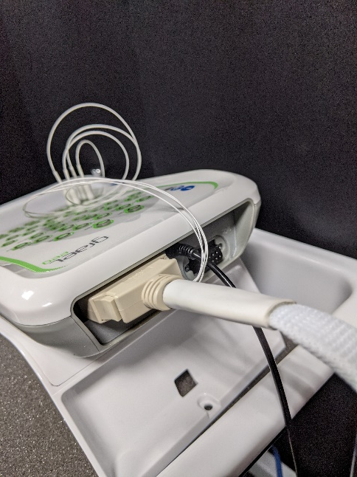
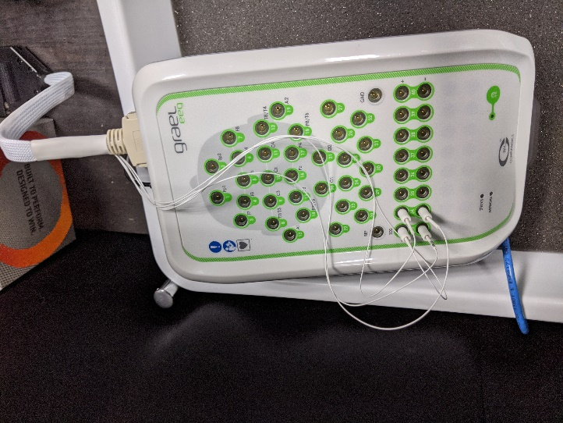
連接完成

Slide 10
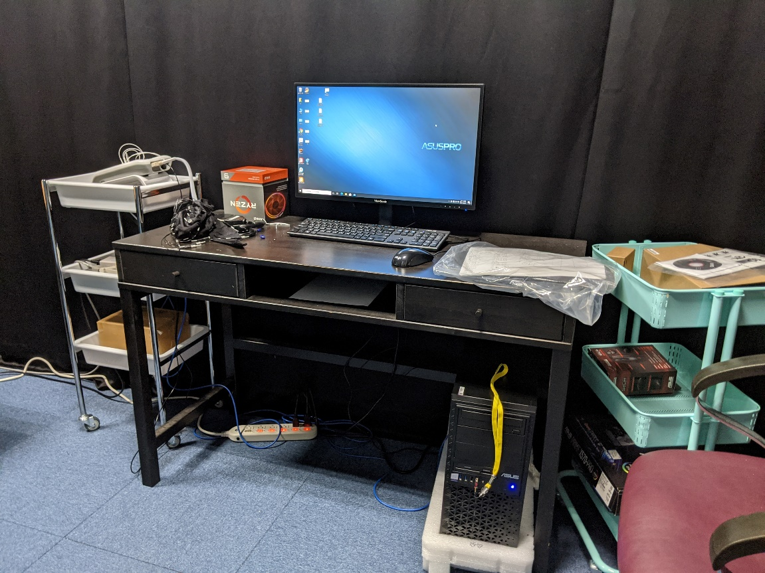
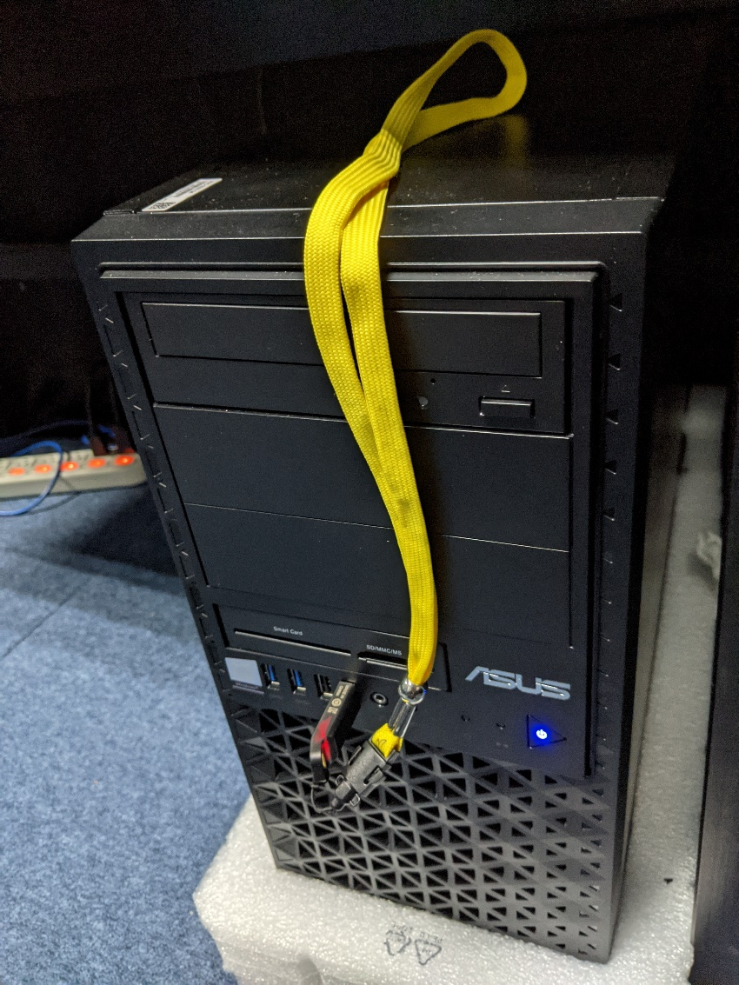
插入軟體鎖

Slide 11
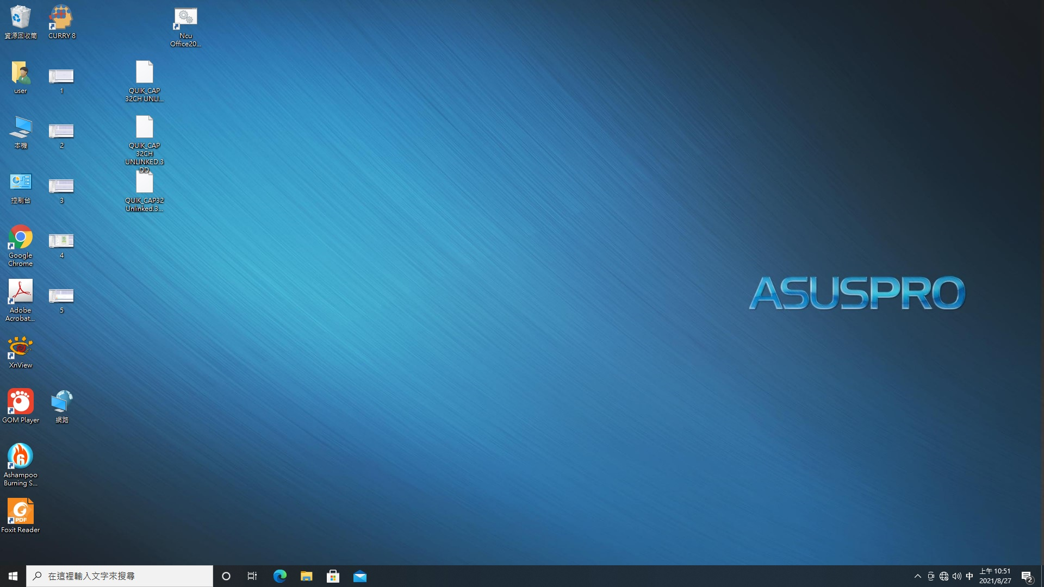
開啟紀錄軟體 (Curry)

Slide 12
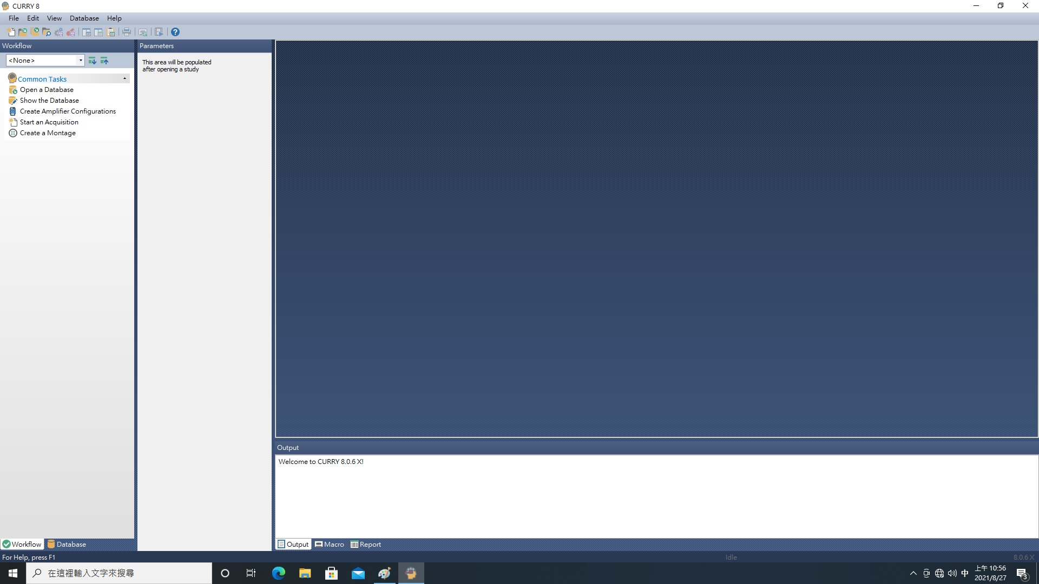
開啟紀錄軟體 (Curry)

Slide 13

Create a new (or load an old) study

Slide 14
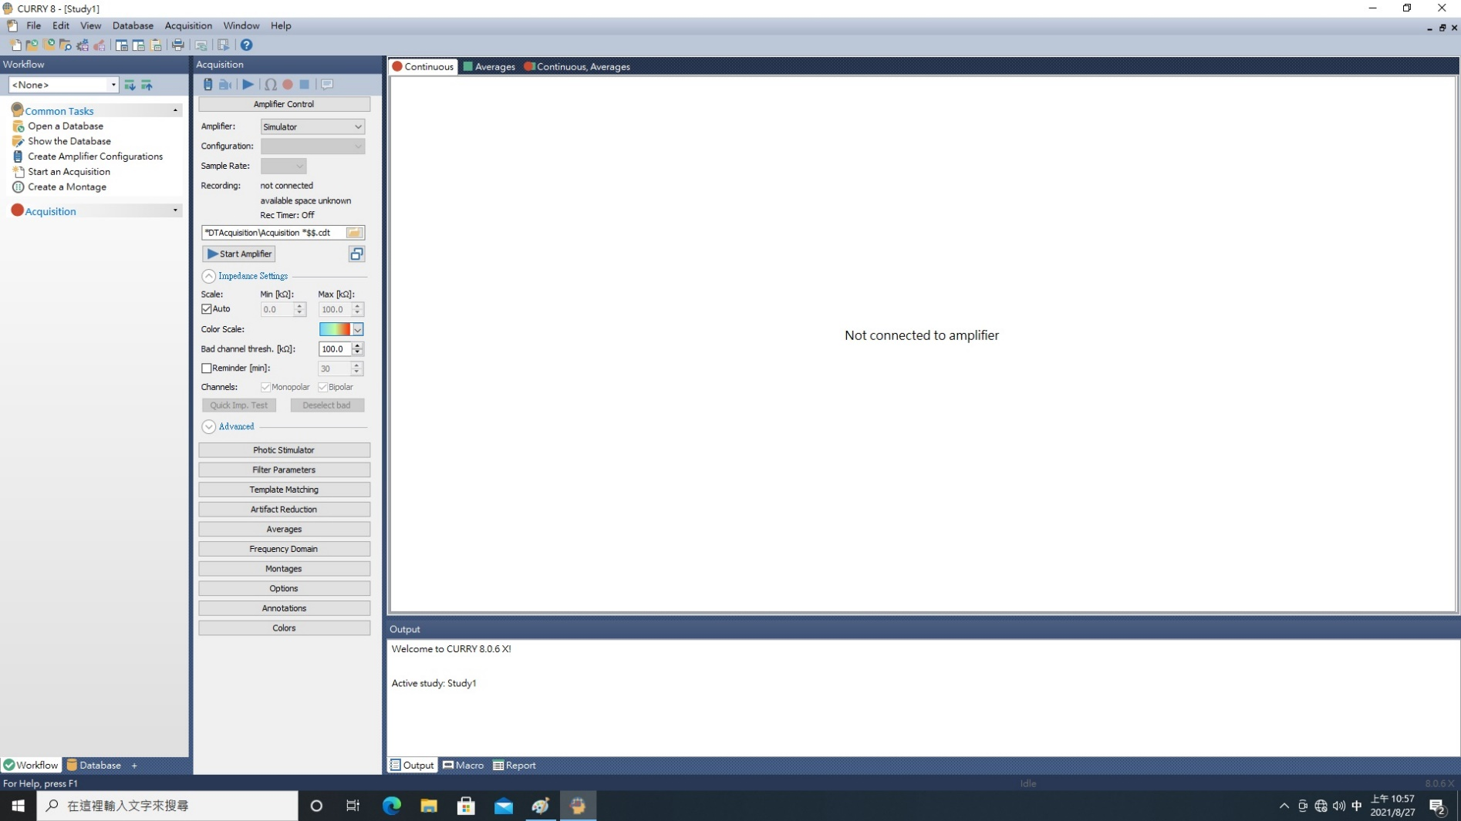
Create a new (or load an old) study

Slide 15
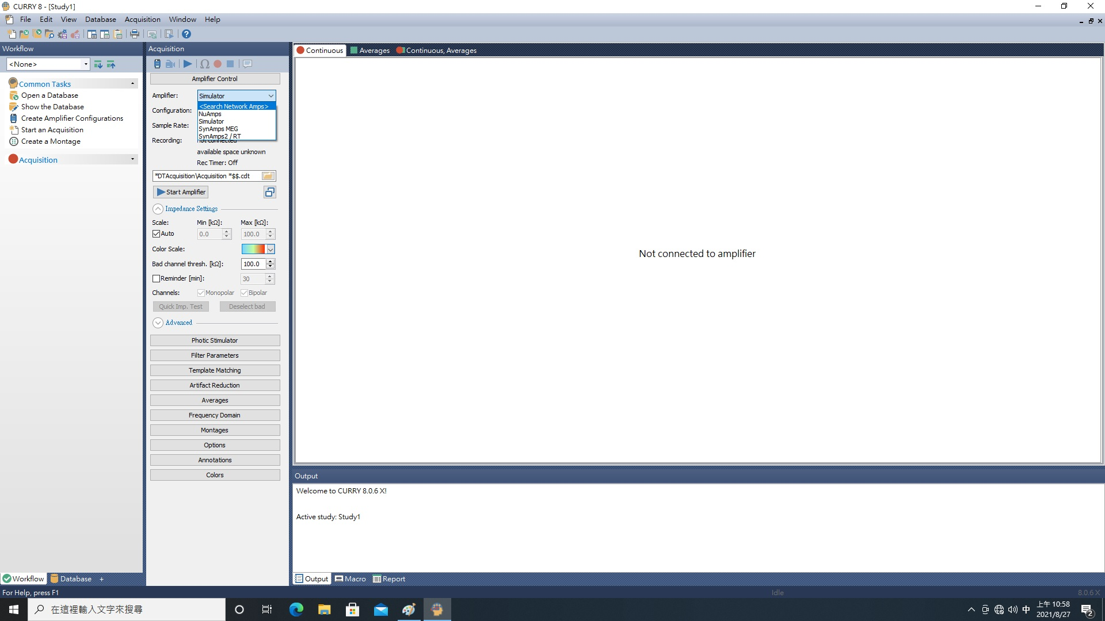
透過網路連結放大器(might need a few times)

Slide 16
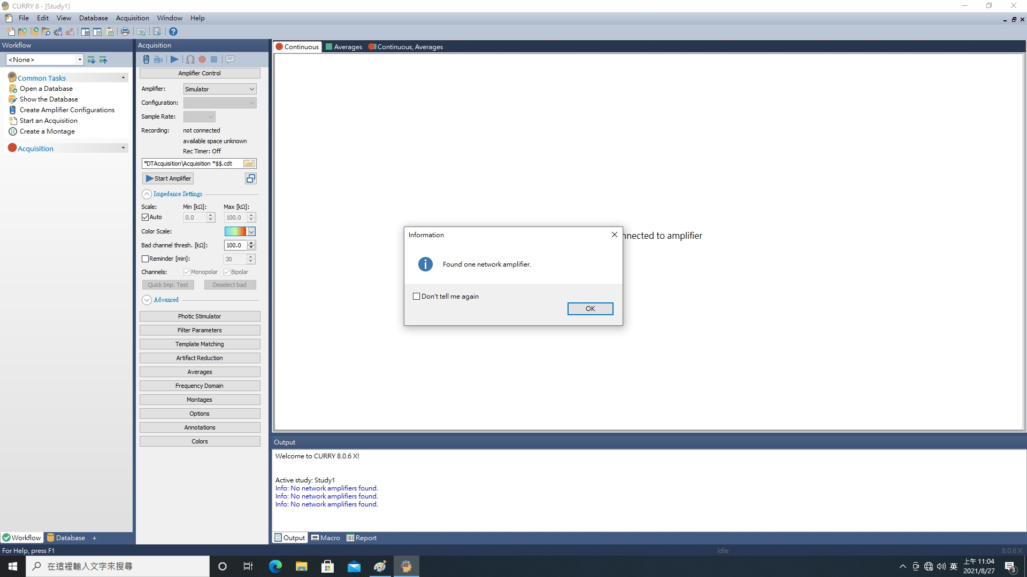
透過網路連結放大器(might need a few times)

Slide 17
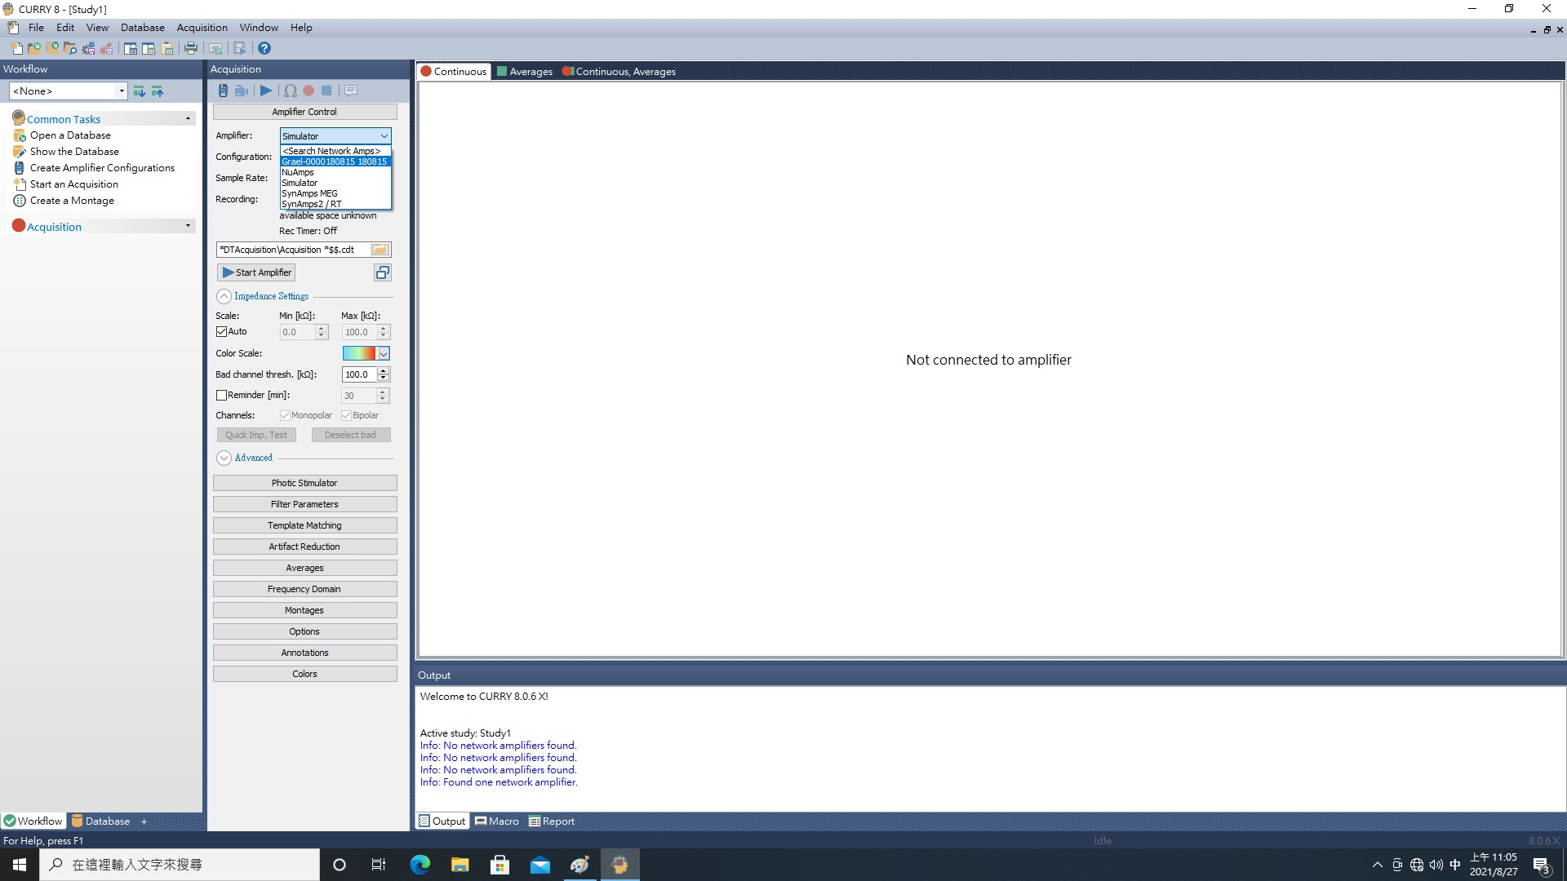
透過網路連結放大器(might need a few times)

Slide 18
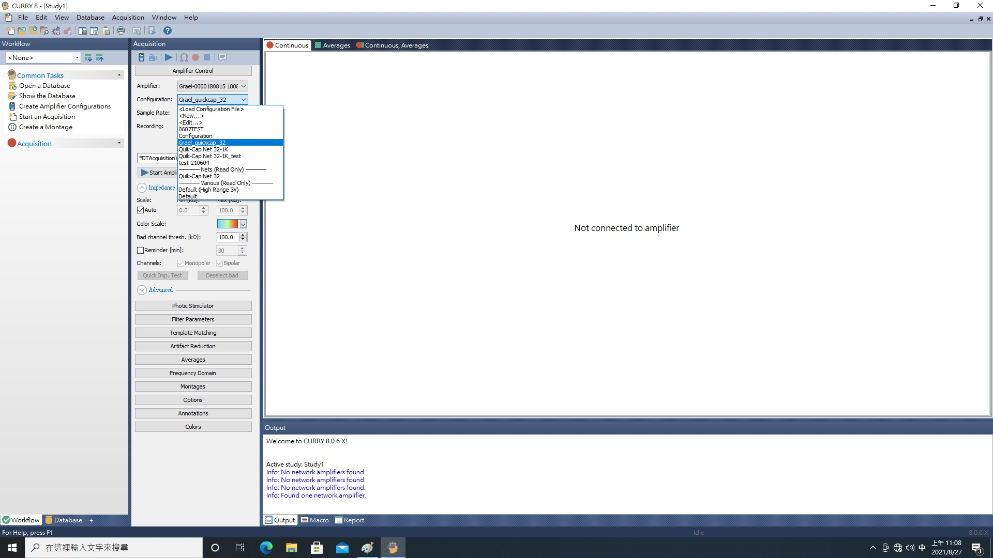
選擇組態檔

Slide 19
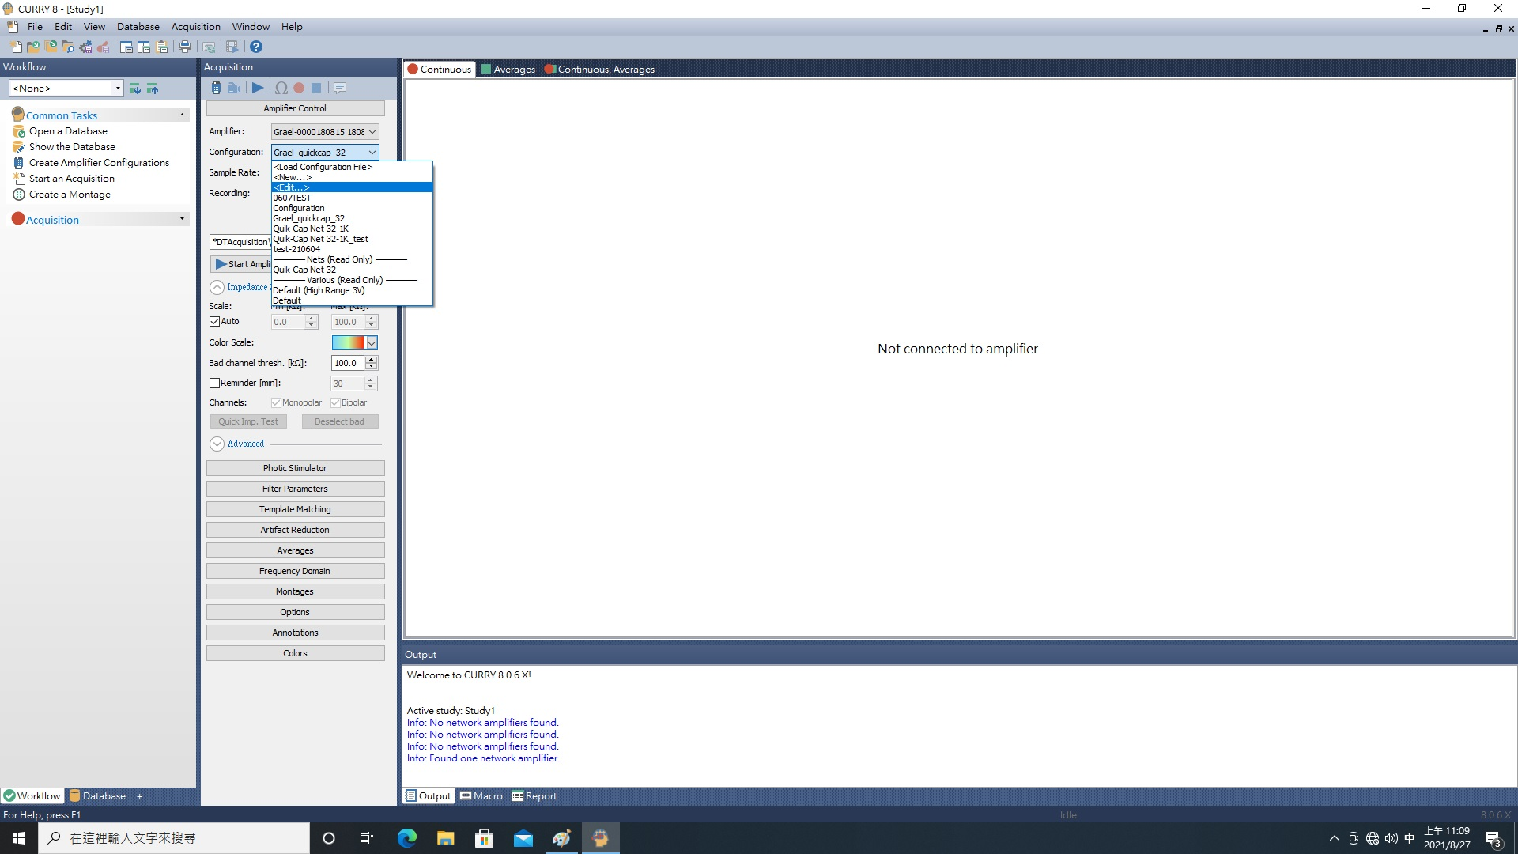
設定記錄參數

Slide 20
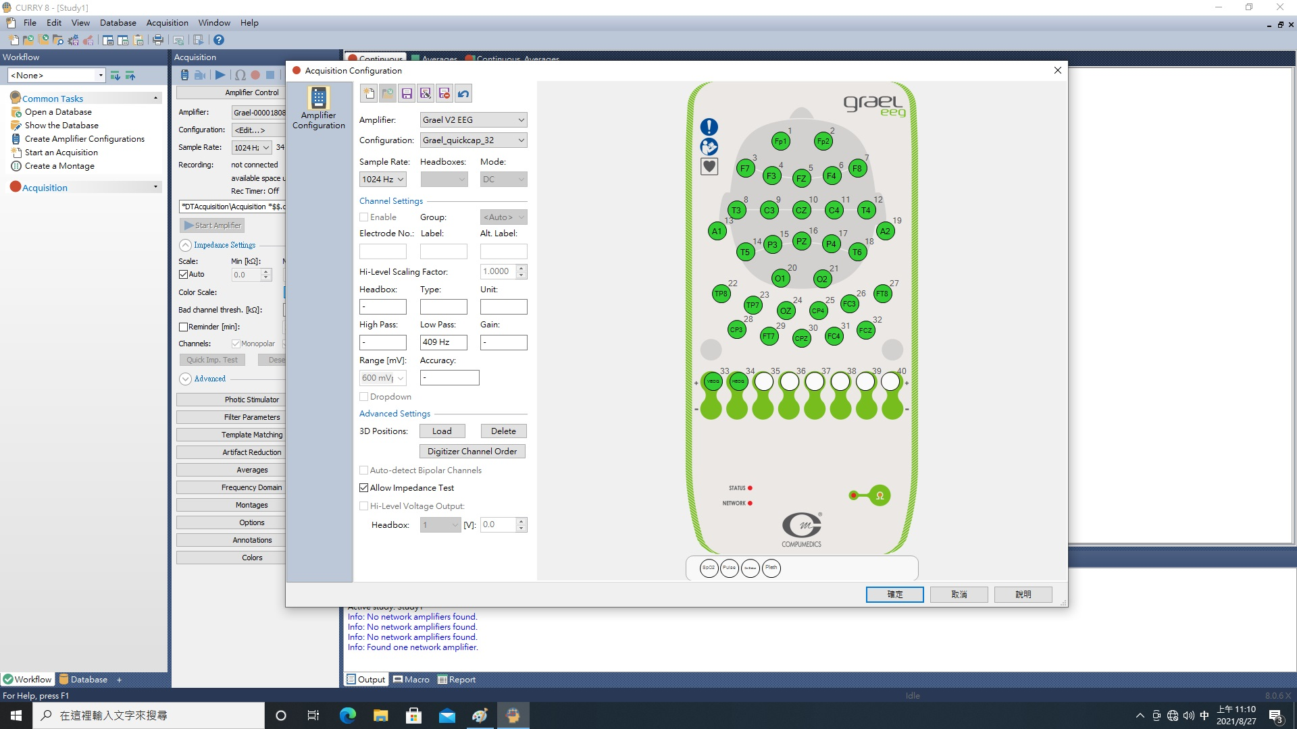
設定記錄參數

Slide 21
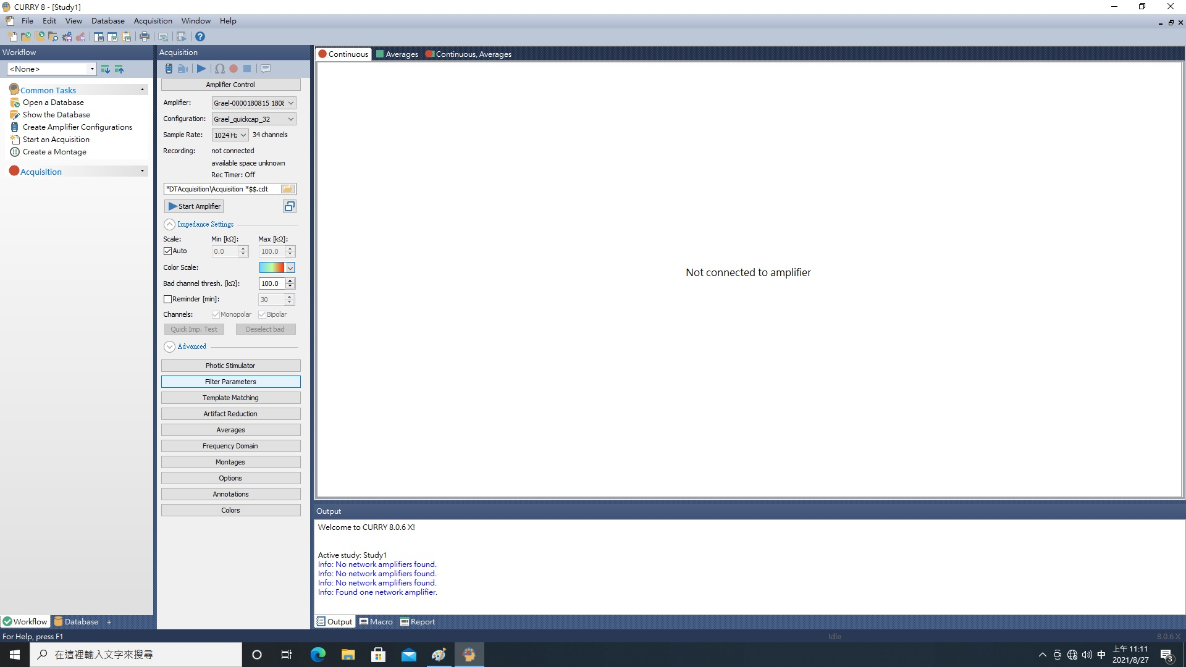
設定記錄參數

Slide 22
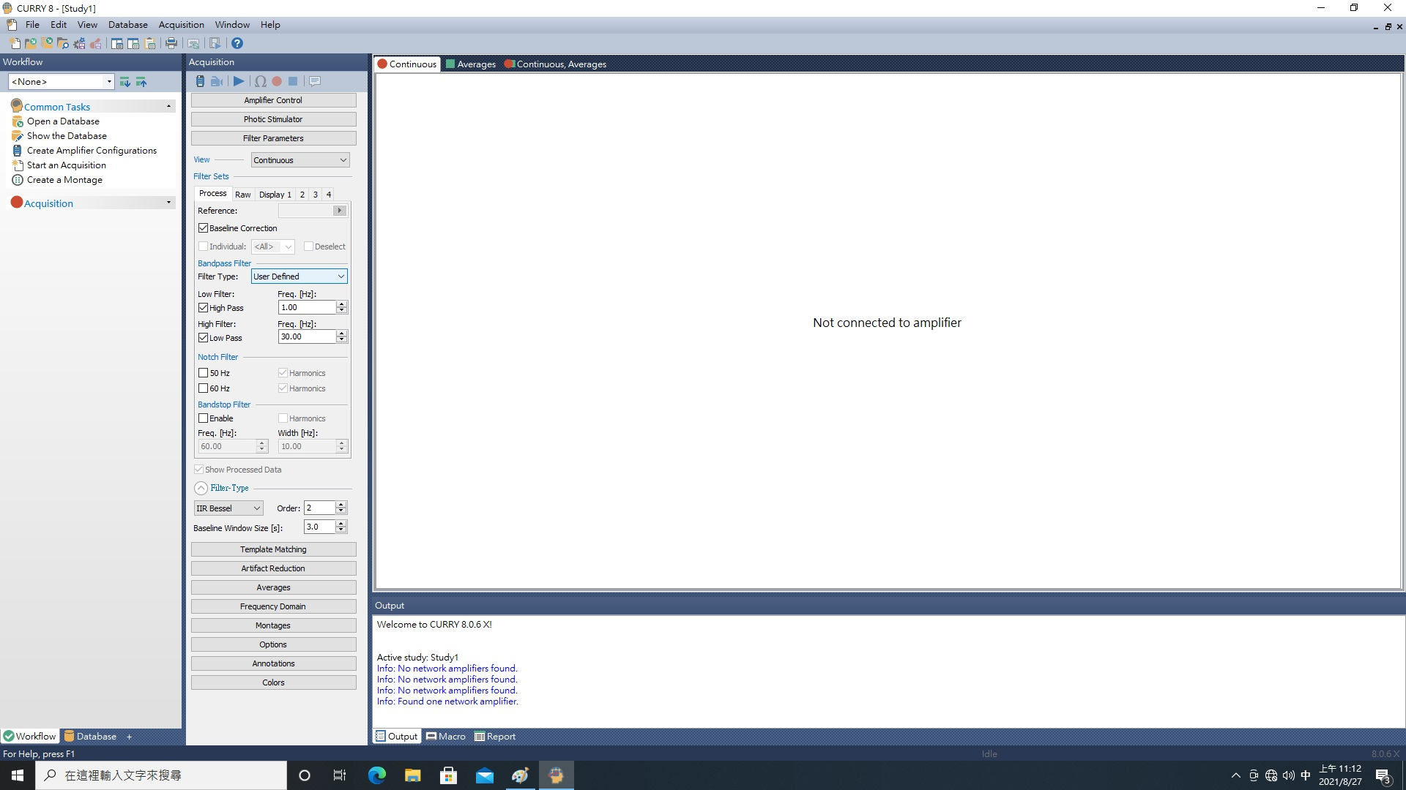
設定記錄參數

Slide 23
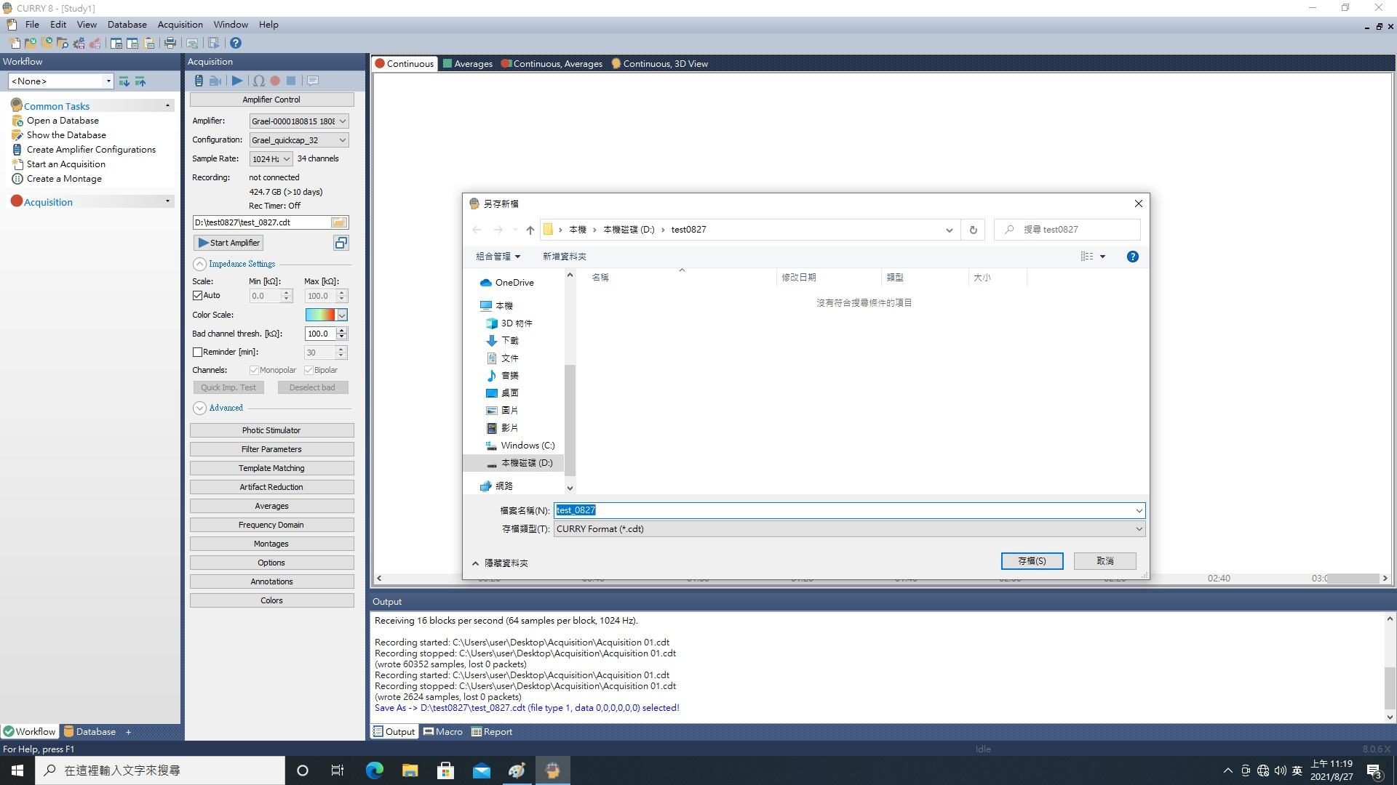
設定記錄檔名

Slide 24
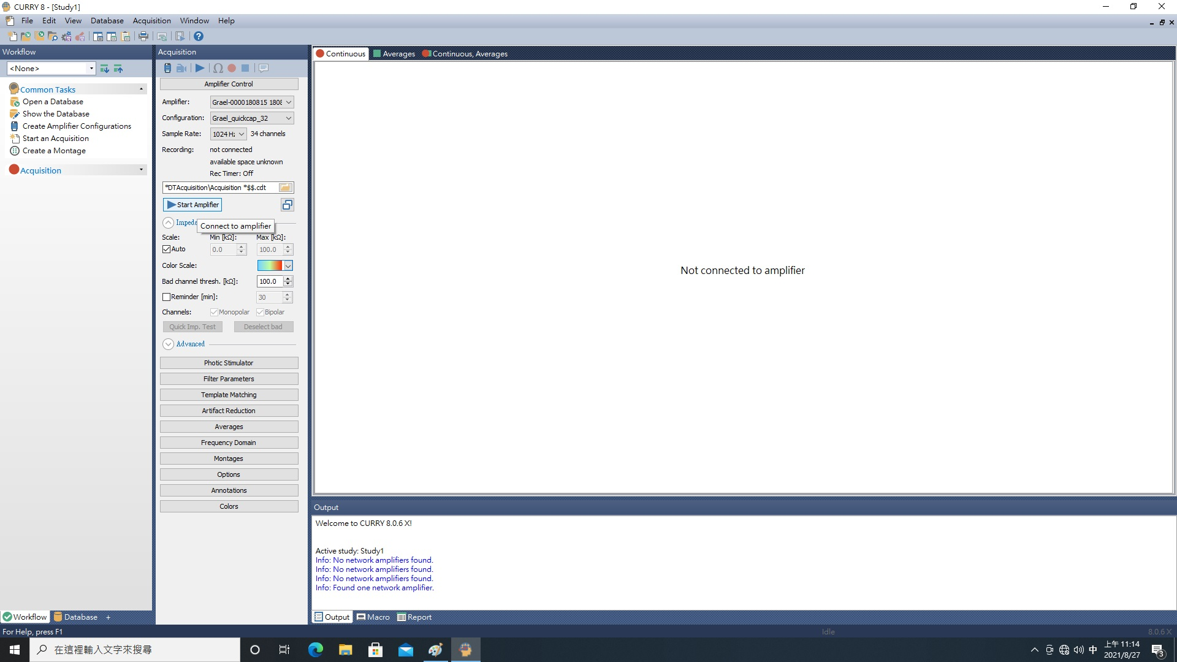
開始量測

Slide 25
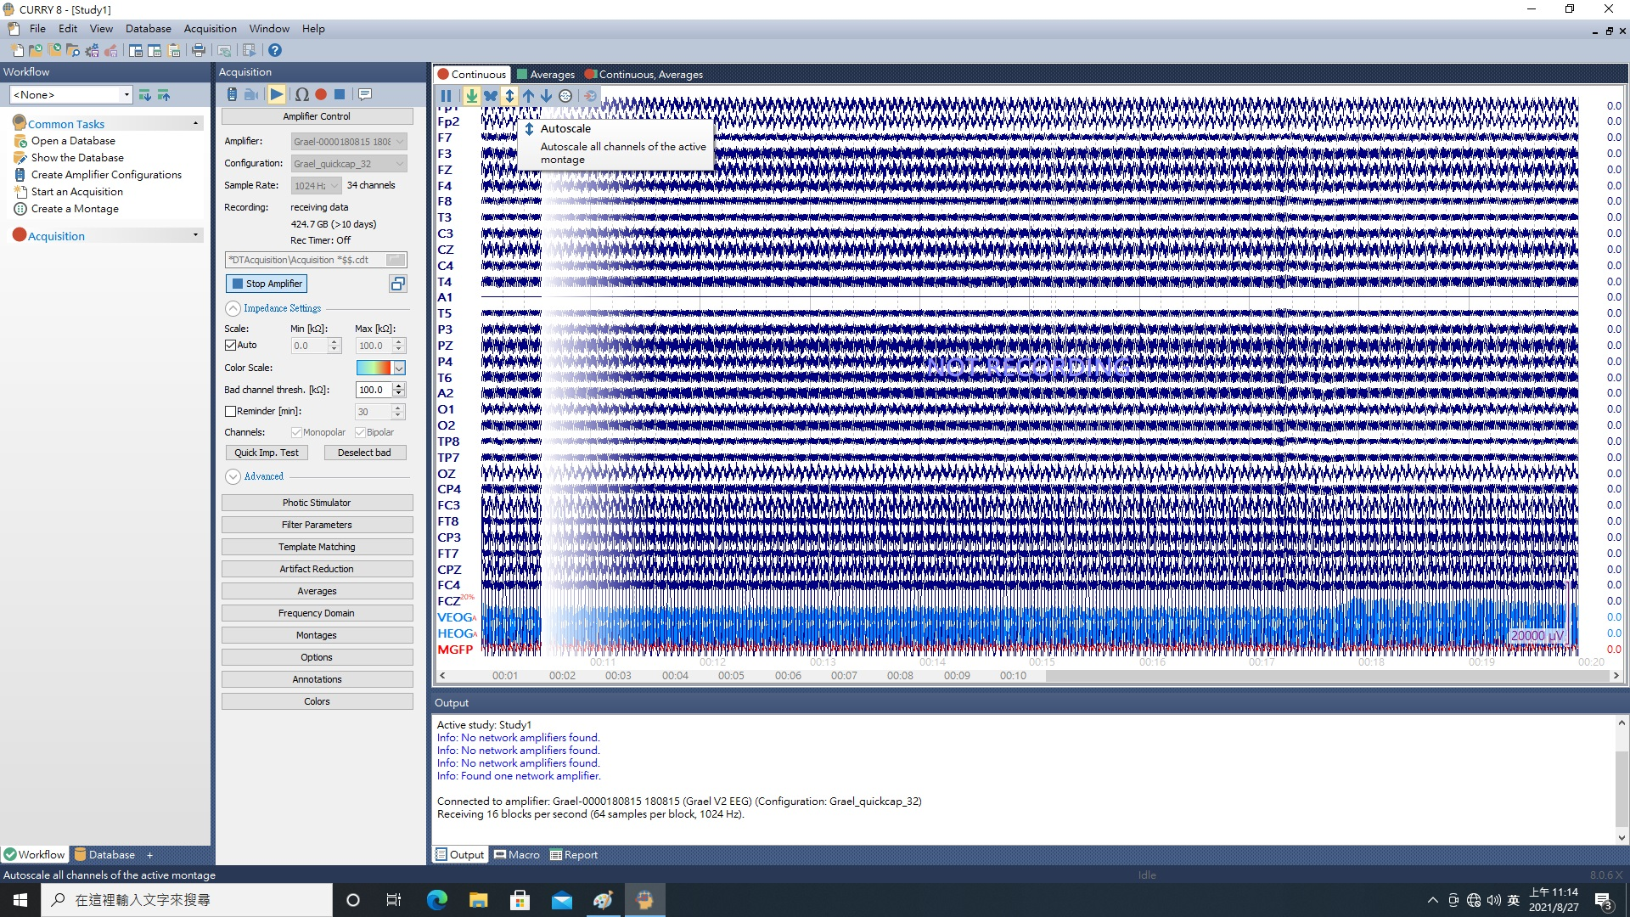
開始量測

Slide 26
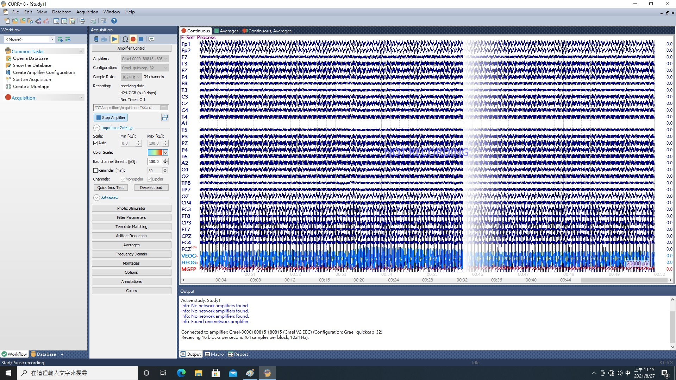
開始記錄

Slide 27
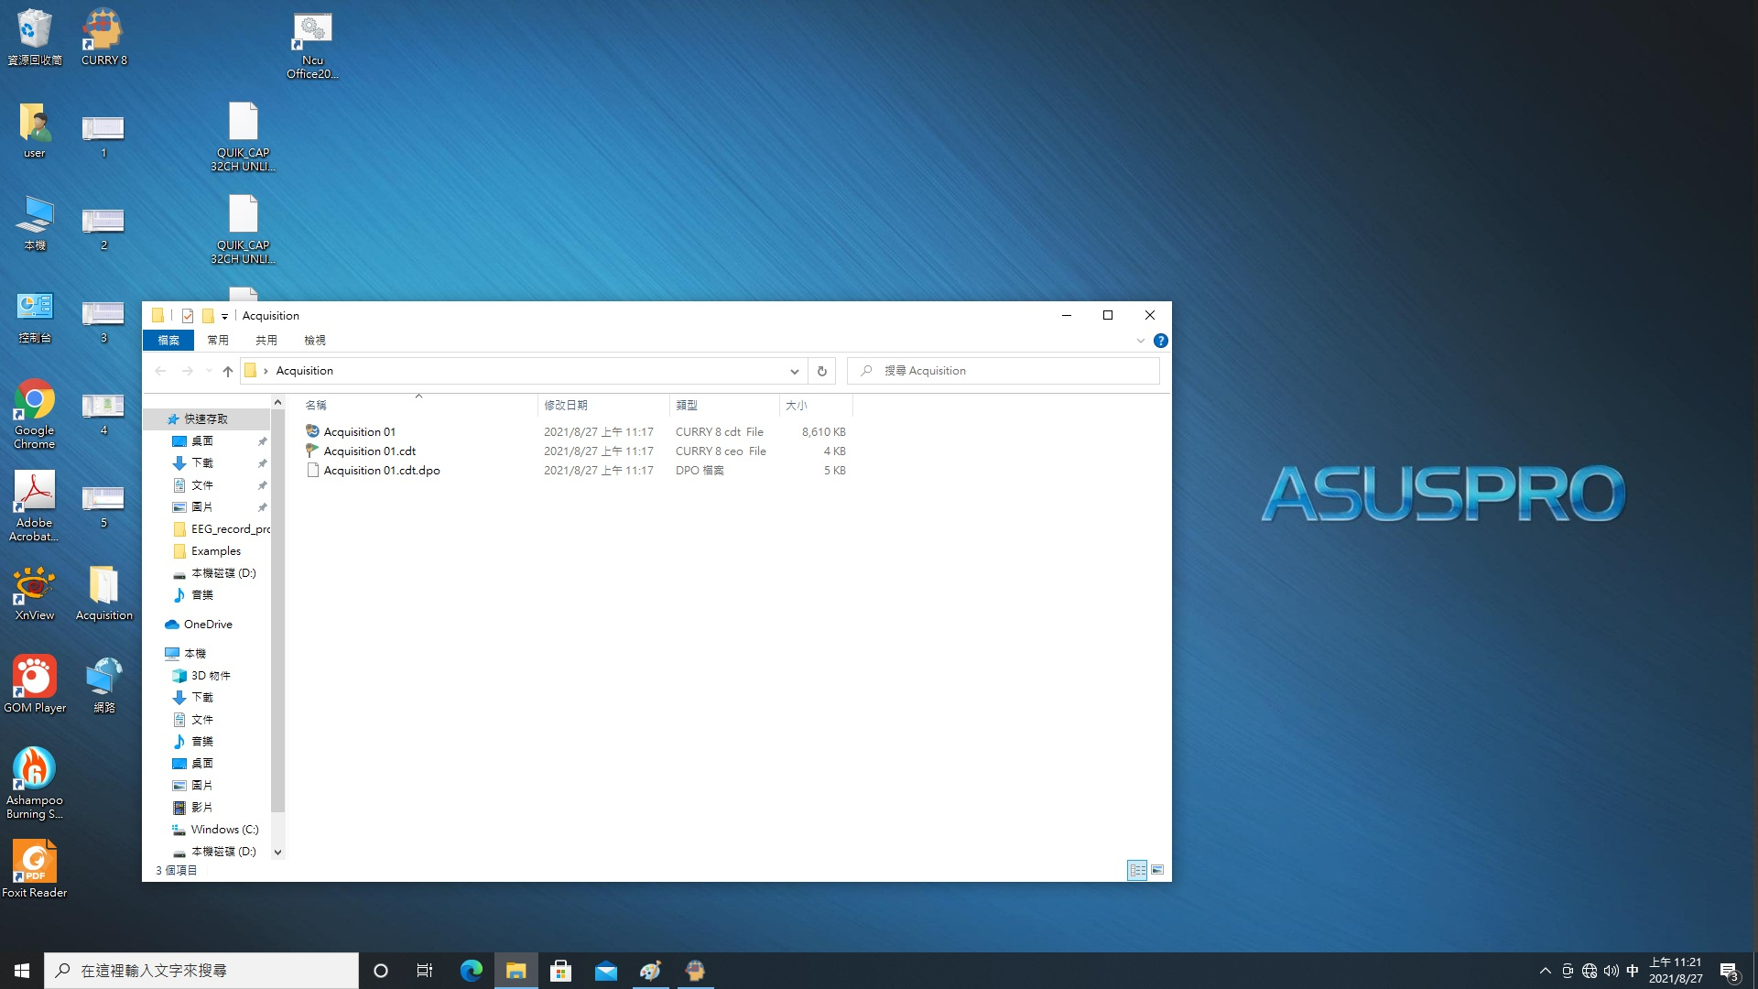
結束

